Slide 1
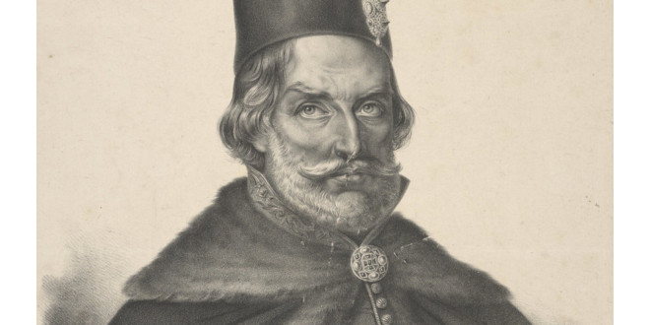
Rok 2020 - rokiem Hetmana Stanisława Żółkiewskiego

Slide 2
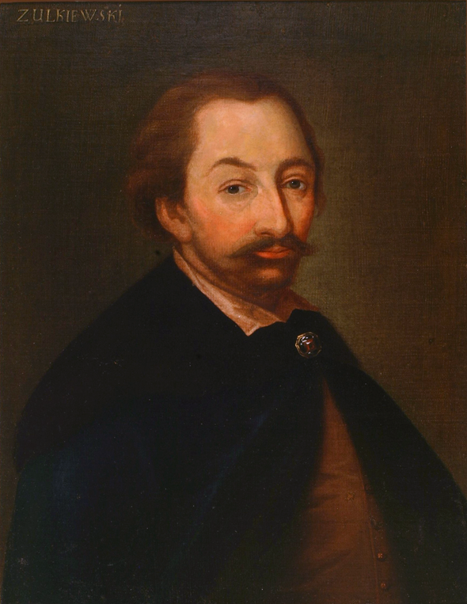
Rok 2020 na mocy uchwały Sejmu RP został ustanowiony m. in. rokiem Hetmana Stanisława Żółkiewskiego.
"Stanisław Żółkiewski brał udział we wszystkich wojnach toczonych przez Rzeczpospolitą w drugiej połowie XVI wieku i początkach XVII wieku. Najpierw walczył u boku doświadczonego wodza i kanclerza Jana Zamoyskiego, uczestniczył w wyprawach przeciw Habsburgom i Moskwie, na Mołdawię i Wołoszczyznę, później zwyciężał, dowodząc samodzielnie w wielu kampaniach przeciwko Rosji, Szwecji, Kozakom, Turcji i Tatarom"
- zwrócono uwagę w uchwale.

Slide 3
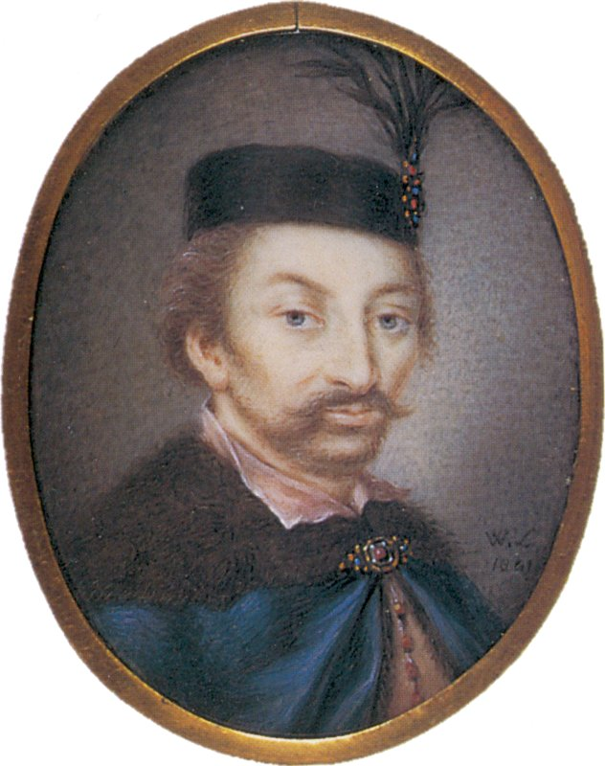
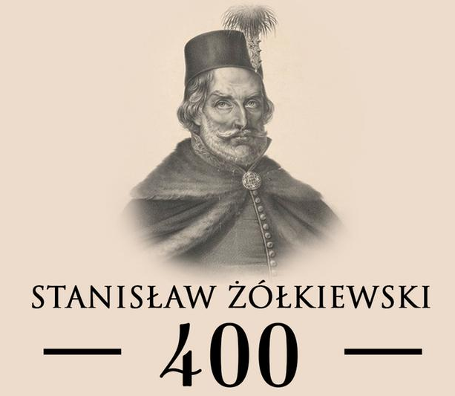
W 2020 przypada
rocznica
śmierci
wybitnego wodza.

Slide 4
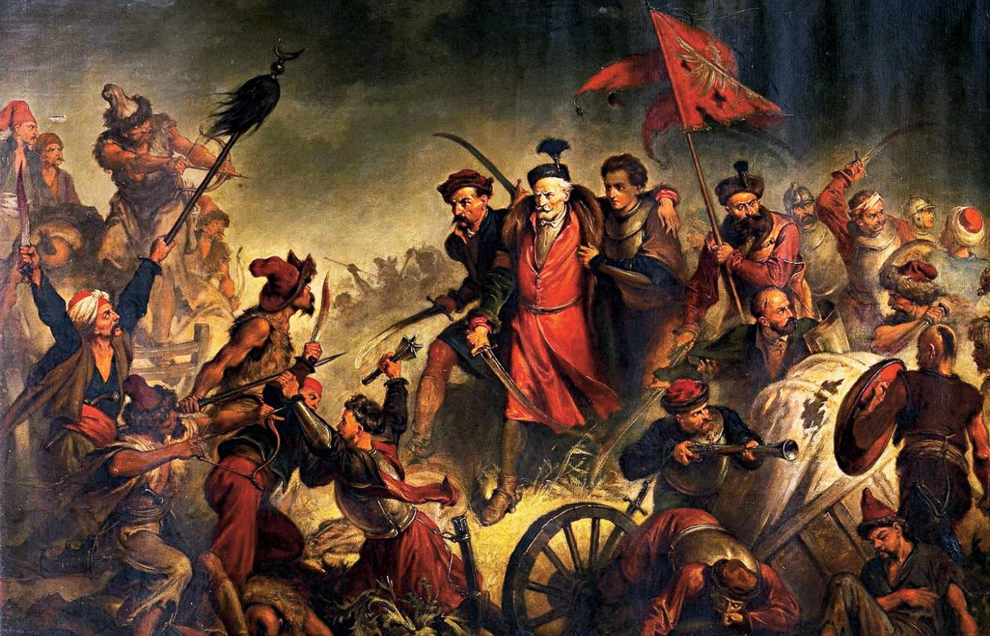
Hetman Stanisław Żołkiewski "pełnił szereg najważniejszych urzędów
I Rzeczypospolitej: był sekretarzem królewskim, hetmanem polnym koronnym, kasztelanem lwowskim, wojewodą kijowskim, a w końcu hetmanem wielkim koronnym i kanclerzem wielkim koronnym".

Slide 5
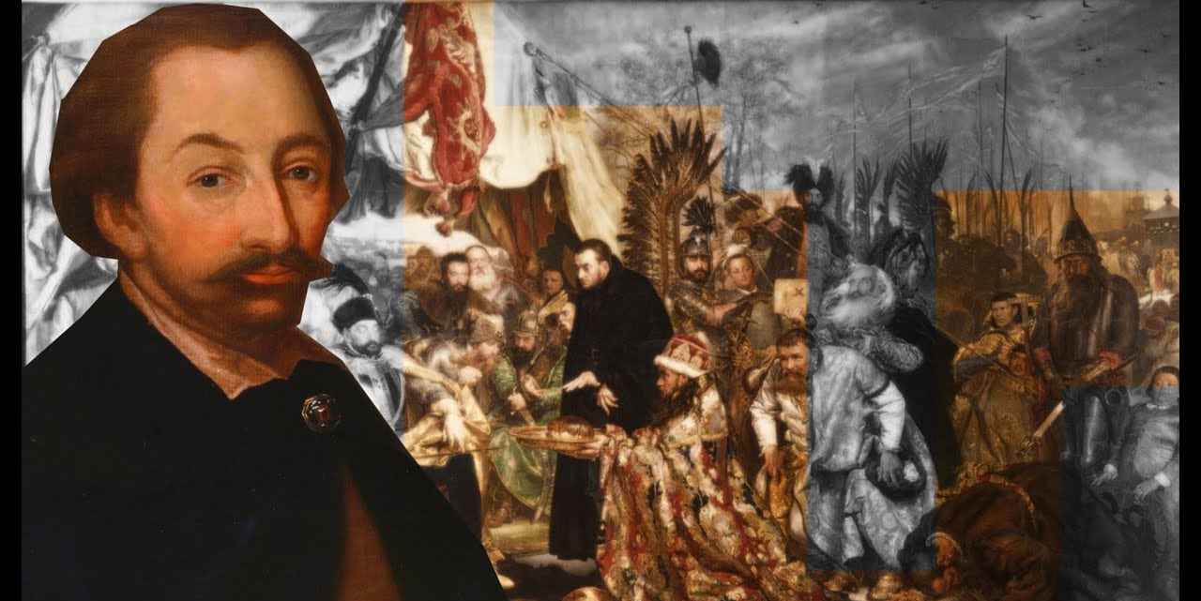
Hetman Stanisław Żółkiewski wyróżnia się wśród postaci wpisanych w poczet najwybitniejszych wodzów w dziejach oręża polskiego.

Slide 6
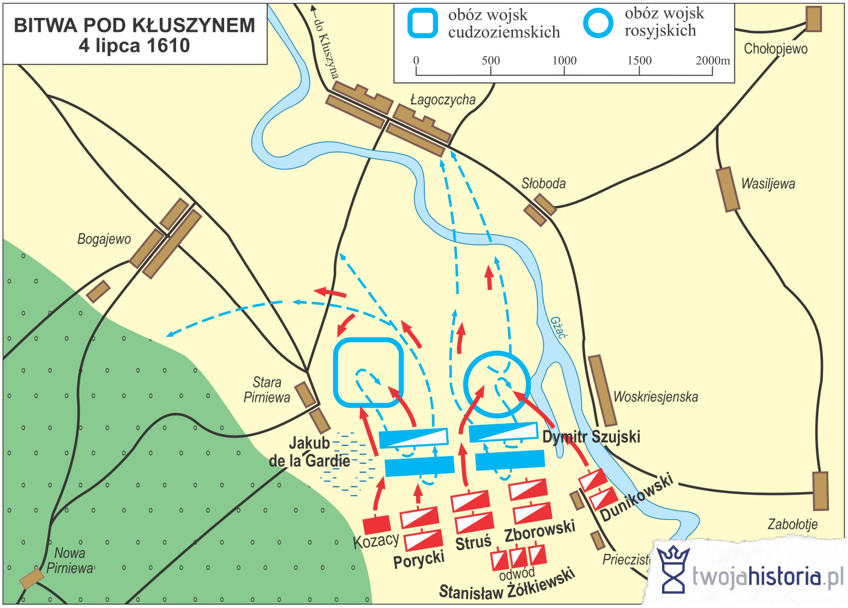
Wizytówką Hetmana Stanisława Żołkiewskiego była wiktoria pod Kłuszynem.

Slide 7
Stanisław Żółkiewski
był autorem wybitnego dzieła literatury pamiętnikarskiej: "Początek i progres wojny moskiewskiej", znanego też pod tytułem "Historia wojny moskiewskiej aż do opanowania Smoleńska".
Pamiętnik hetmana polnego koronnego Stanisława Żółkiewskiego z wyprawy wojennej do Carstwa Rosyjskiego w latach 1609–1611, spisany prawdopodobnie w 1612.

Slide 8
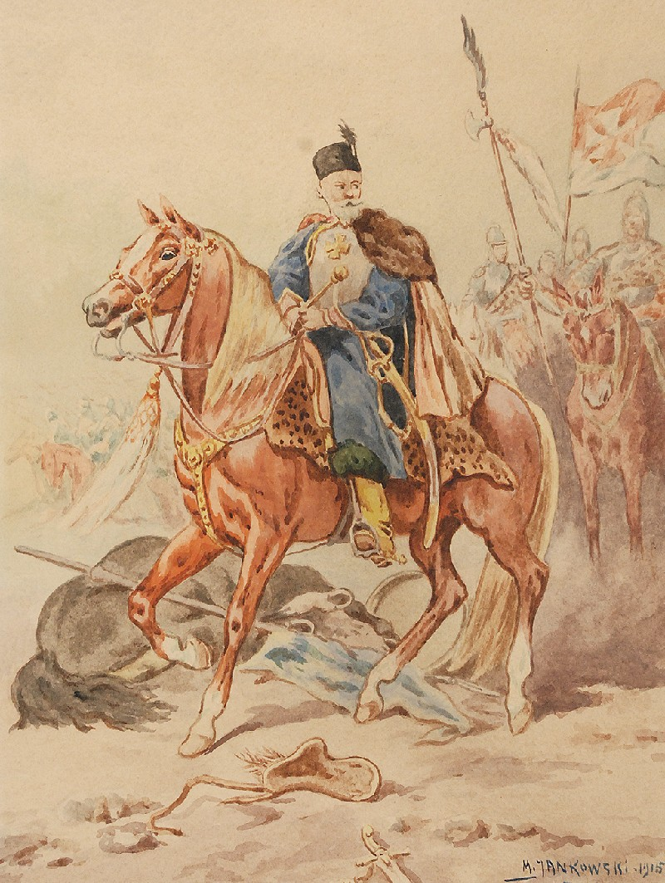
Stanisław Żółkiewski
zginął 6 października 1620 roku
pod Mohylowem nad Dniestrem, broniąc Rzeczypospolitej
przed Turkami w walkach odwrotowych spod Cecory. Odmówił porzucenia towarzyszy broni i ratowania się ucieczką. Jego głowa została wysłana do Konstantynopola jako podarunek dla sułtana.

Slide 9
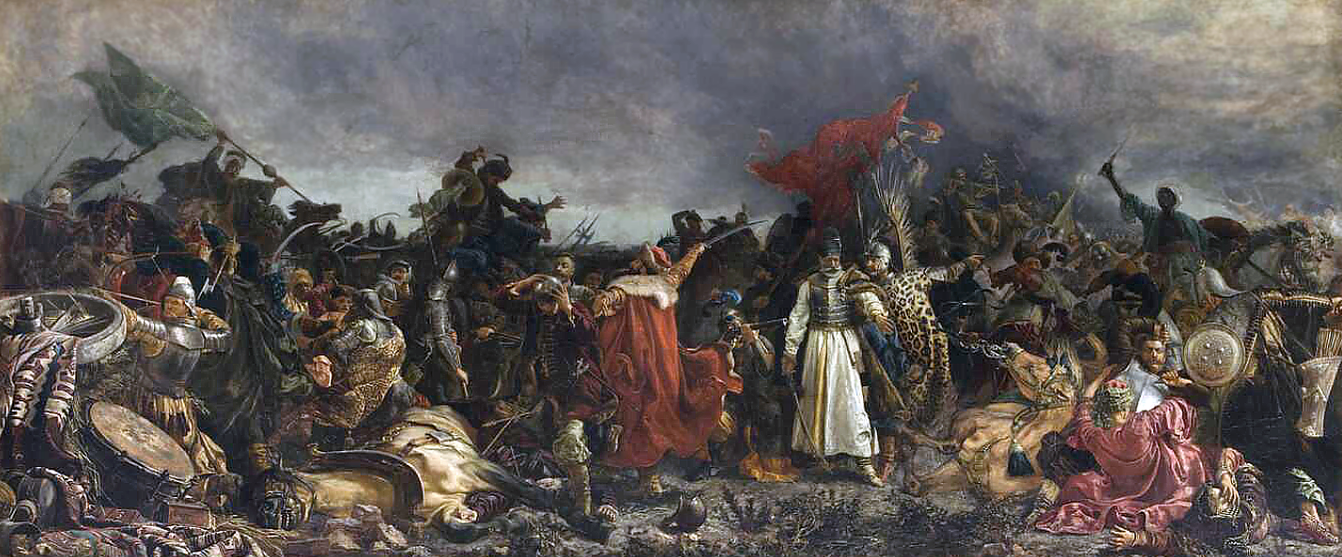
Bitwa pod Cecorą
Bitwa pod Cecorą, obraz pędzla Witolda Piwnickiego

Slide 10
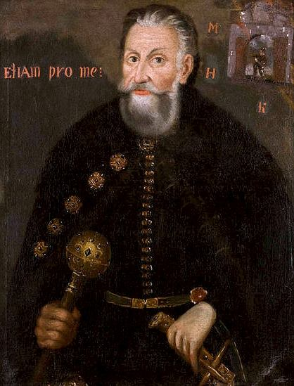
Z postawą hetmana
w ostatnich chwilach życia wiązana
jest maksyma:
"Słodko i zaszczytnie jest umrzeć za Ojczyznę".

Slide 11
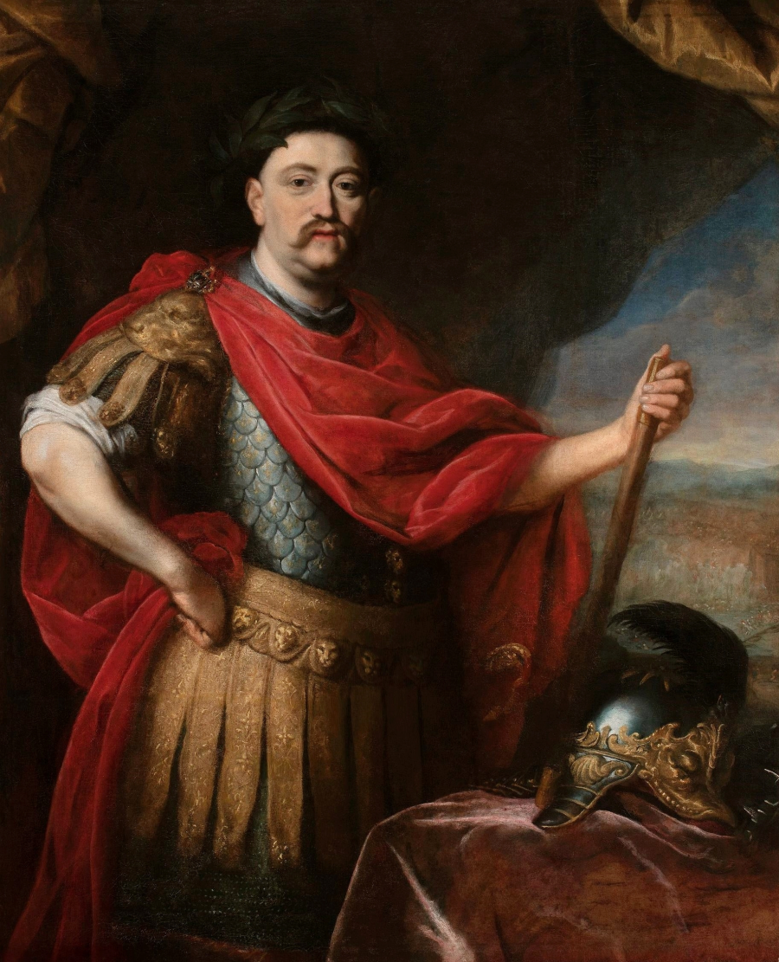
Prawnukiem Hetmana Stanisława Żółkiewskiego był Jan III Sobieski .

Slide 12
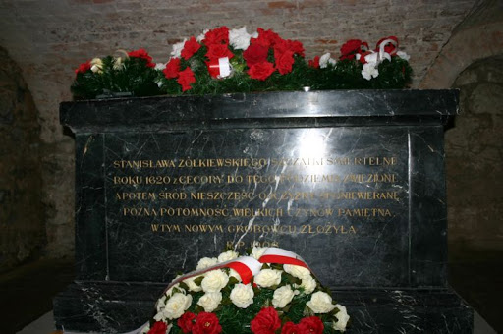
Hetman Stanisław Żółkiewski
został pochowany w krypcie kościoła w Żółkwi, mieście, które sam założył.
Na nagrobku umieszczono napis:
"Powstanie kiedyś z kości naszych mściciel".

Slide 13
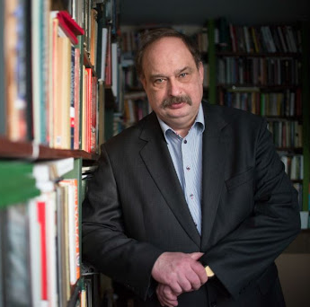
„Żółkiewski jest postacią, która pojawia się w wielu dziełach literackich— powieściach, wierszach, obrazach, rycinach, sztychach, poematach. W okresie niewoli narodowej w XIX wieku przytacza się to bohaterstwo jako wzór cnót dla Polaków, którzy walczą o wolność”.

Slide 14
ŹRÓDŁA, m.in.:
https://wpolityce.pl/historia/516482-prof-wojciech-polak-zolkiewski-pogromca-moskwy
https://dzieje.pl/aktualnosci/sejm-przyjal-uchwale-ws-ustanowienia-roku-2020-rokiem-hetmana-stanislawa-zolkiewskiego
https://edukacjamuzealnalancut.blogspot.com/2020/05/rok-2020-rokiem-hetmana-stanisawa.html
https://historykon.pl/rok-2020-rokiem-hetmana-stanislawa-zolkiewskiego/

Slide 15
Zapraszamy w listopadzie do udziału w konkursie bibliotecznym online o patronach roku 2020.
Pytania konkursowe będą dotyczyły informacji znajdujących się w czterech prezentacjach multimedialnych, umieszczonych na stronie szkoły i w zakładce biblioteka.
Nauczyciele bibliotekarze

